Slide 1
Lernwirksamer
Sachunterricht
Fachteam Sachunterricht, IQSH
Mai 2024

Slide 2

Einflussfaktoren auf die Qualität von Unterricht

Slide 3
Wie kann lernwirksamer Sachunterricht aussehen, der anschlussfähig ist an fachdidaktische Diskurse?
?

Slide 4
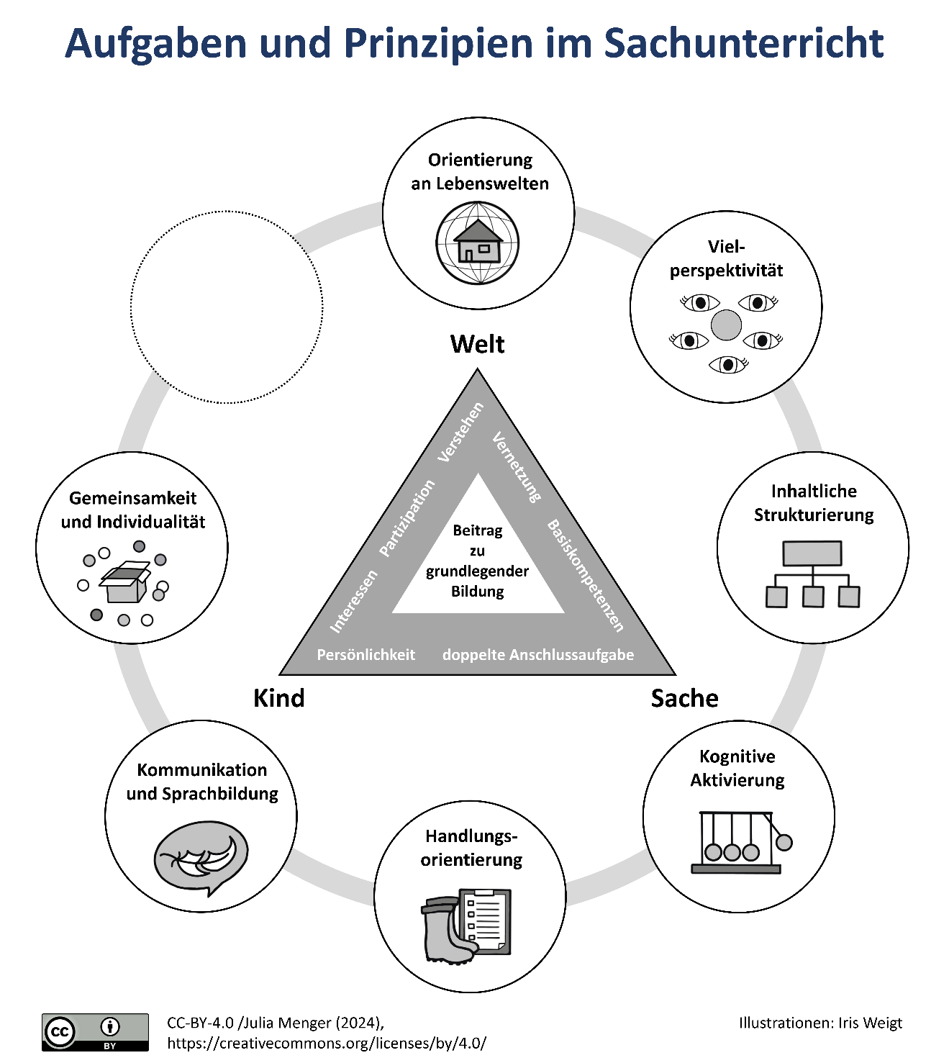
Aufgaben und Prinzipien im Sachunterricht

Slide 5
Aufgaben des Sachunterrichts

Slide 6
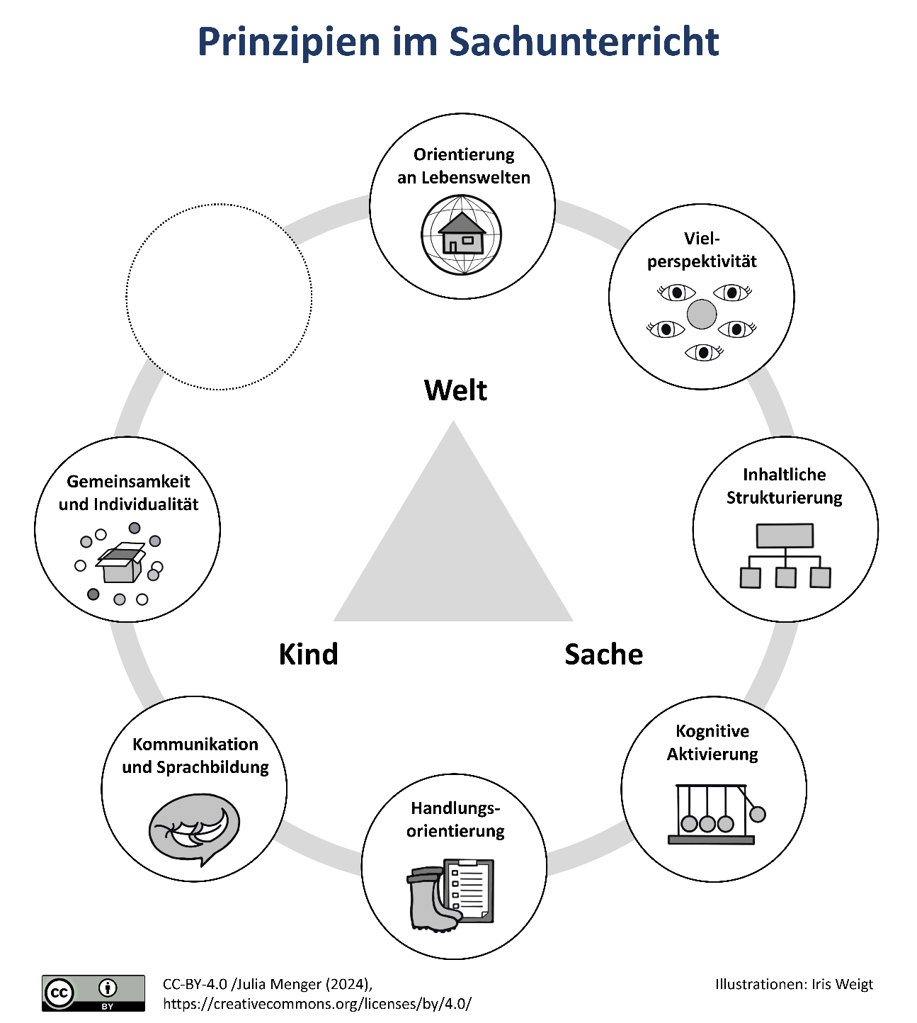
Prinzipien im Sachunterricht

Slide 7
Perspektivrahmen
Verbindung zwischen wissenschaftlicher Didaktik und Schulpraxis
zeigt Bildungspotential des Faches auf
Regelstandards
„outputorientiert“, d. h. Auskunft, über welche Kompetenzen Schülerinnen und Schüler am Ende bestimmter Schul- bzw. Jahrgangsstufen in einzelnen Fächern verfügen sollen

Slide 8
Fachanforderungen Sachunterricht
Fachanforderungen sind Lehrpläne im Sinne des Schleswig-Holsteinischen Schulgesetzes.
Mit dem Inkraftsetzungserlass vom 29. Juni 2019 traten die Fachanforderungen Sachunterricht zum Schuljahr 2019/20 in Kraft.

Slide 9
Prinzipen und Grundanliegen des Faches
Problemorientierung
Exemplarität
Lebensweltorientierung
Vielperspektivität
Kind- und Sachgemäßheit
Vorwissen und Vorerfahrungen
Doppelte Anschlussfähigkeit
Handlungsorientierung und originale Begegnungen

Slide 10
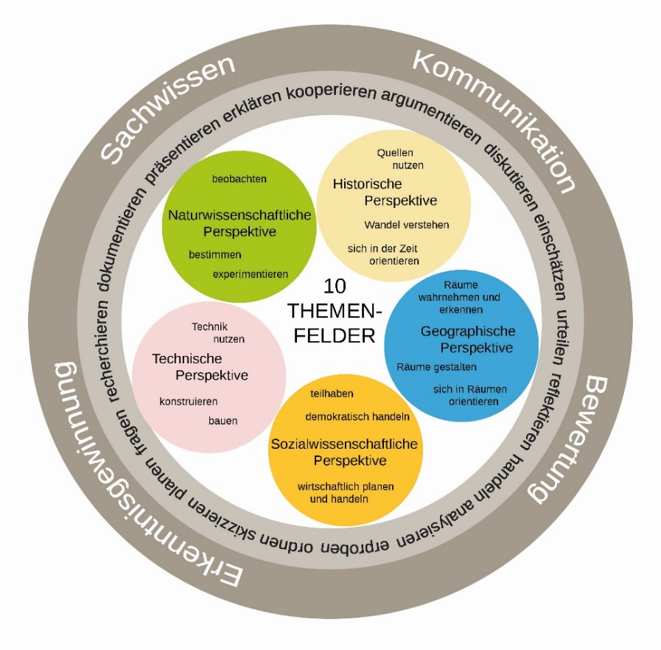
Kompetenzmodell
Themenfelder:
Arbeit und Wirtschaft
Zeit und Entwicklung
Gesundheit
Soziales und Politisches
Technische Erfindungen
Mobilität
Natürliche Lebensräume sowie Tiere und Pflanzen
Phänomene der unbelebten Natur
Räume, Globales und Regionales
Medien

Slide 11
Was sind Kompetenzen?
sind bei Individuen verfügbare oder durch sie erlernbare kognitive Fähigkeiten und Fertigkeiten,
um bestimmte Probleme zu lösen,
sowie die damit verbundenen motivationalen und sozialen Bereitschaften,
um die Problemlösungen in variablen Situationen erfolgreich und verantwortungsvoll nutzen zu können.
nach WEINERT, E. (2001): Leistungsmessung in Schulen. – Weinheim, Basel, S. 27f.

Slide 12
Was sind Kompetenzen?
Fähigkeiten
Fertigkeiten
Haltung/Bereitschaft
um Probleme zu lösen
Sach-
Methoden- -Kompetenz
Sozial-/Selbst-

Slide 13
Was verändert sich durch Kompetenzen?
Kompetenzorientierung rückt den Blick weg von den zu behandelnden Inhalten hin zu den zu befähigenden Kindern. Deren Kompetenzen können an unterschiedlichen Inhalten entwickelt werden.
Kompetenzorientierte Planung gibt an, was die Kinder nach ihrer Begegnung mit dem Inhalt können. Sie ist somit „outputorientiert“.
Dieses Können beinhaltet Kenntnisse, Fähigkeiten und Haltungen und ist damit langfristig angelegt.
Die Kinder werden mit Situationen konfrontiert, die für sie neu sind. Sie müssen ihre Kenntnisse, Fähigkeiten und Haltungen bündeln, um diese zu bewältigen.

Slide 14
In Kompetenzen fließen zwei Bereiche zusammen:
Wissensbegriff „Ich weiß etwas! “
Ich kenne und verstehe Sachverhalte, ich kann sie erklären, wiedergeben.
Handlungsbegriff
„Ich tue etwas! “
Ich gehe Zielen nach oder bearbeite Aufgaben.
Kompetenzbegriff
„Ich kann etwas !“
Ich wende mein Wissen an, um handelnd problemhaltige Situationen oder Aufgaben zu bewältigen.

Slide 15
Kompetenzorientierung erfordert….
eine individuelle Schülersicht
ein Lernen in Zusammenhängen
eine neue Aufgabenkultur
die Konkretisierung erwarteter Schülerleistungen
die Beachtung von Lernprozessen
eine langfristige Unterrichtsplanung
Notes:
Aufgabe: Die SuS erlernen den Hochsprung. Der Kompetenzbegriff zielt auf genau angegebene Lernanliegen. Möglichst exakt fassen, drei Kriterien: Beobachtbarkeit –Bedingungen und Gütemaßstab
Die SuS sollen an der Hochsprunggrube die Hochsprungstange in 90cm Höhe überspringen können: dann haben wir die 3 Kriterien: Grube: Ort,, Stange – aber beliebige Technik, und Gütemaßstab: 90 cm

Slide 16
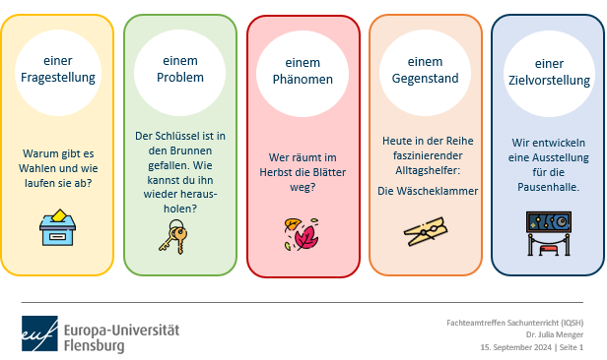
Ausgangspunkt des sachunterrichtlichen Lernens

Slide 17
Die handlungsleitende Frage- / Aufgabenstellung…
…ist eine bedeutsame Frage/Aufgabe mit Gegenwarts- und Zukunftsbezug, die sich aus den Lebens- und Erfahrungswelten der Lernenden ableitet.
…ist allen von Anfang an bekannt oder wird zu Beginn gemeinsam mit den Lernenden entwickelt.
…führt als roter Faden zur inhaltlichen Strukturierung der Unterrichtseinheit

Slide 18
Die handlungsleitende Frage- / Aufgabenstellung…
Die Auseinandersetzung mit der Frage/ Aufgabe ist für das Kind neu und herausfordernd.
Die Bearbeitung/ Beantwortung erfordert eine vielperspektivische und fachlich anspruchsvolle Auseinandersetzung mit dem Inhalt.
Die Kompetenzerweiterung der Lernenden wird in der Bearbeitung/ Beantwortung der HLF/A sichtbar.

Slide 19
Die Unterrichtssequenzen mit untergeordneten Frage- und Aufgabenstellungen…
…dienen der Bearbeitung/ Beantwortung der HLA/F.
…strukturieren die Unterrichtseinheit zu lösbaren Einzelaufgaben.
…können sich im Verlauf der Unterrichtseinheit entwickeln, verändern und individuell bearbeitet werden.

Slide 20
Ideen für handlungsleitende Frage-/ Aufgabenstellungen:
Wir konstruieren einen heißen Draht
Wir erstellen einen Feuerratgeber für andere Klassen
Wir bauen eine Futterstation für Vögel/Eichhörnchen
Wir erstellen ein Quiz zu heimischen Tierarten
Wir legen eine Kräuterspirale an
Wir bauen einen Wurmbeobachtungskastens und dokumentieren unser Beobachtungen im Forschertagebuch.
Wir erstellen einen Plan unseres Dorfes.
Wir konstruieren ein Fahrzeug, dass möglichst weit rollt

Slide 21
Eine HLF/A strukturieren…. „Ich gehe sicher zur Schule“
Möglichkeit 1 | Möglichkeit 2
Wir zeichnen und besprechen unseren Schulweg. | Wo wohnst du und wie kommst du zur Schule?
Wie komme ich sicher zur Schule? (Überquerungen/ Gefahrenstellen/ Kleidung/ rechts-links/ Bushaltestelle…) | Wie sieht dein Schulweg aus? Was macht ihn besonders? Wem begegnest du?
Wie sieht dein idealer Schulweg aus? (Nachhaltigkeit) | Welche Sinne benötigen wir für unseren Schulweg?
Wir bringen uns nach Hause | Wie bin ich sicher auf dem Schulweg?
Ich kann sicher zur Schule gehen. | Wie verhalte ich mich auf dem Fußweg?
 | Wie sieht dein idealer Schulweg aus?

Slide 22
Ideen für Satzanfänge
Wir erstellen… zum Thema…
Wir planen…
Wir veranstalten…
Wir bauen… (für)…
Wir konstruieren…
Wir gestalten… für…
Wir bauen … an.
Wir nehmen an … teil.

Slide 23
Das war mir neu ...
Das ist mir klar geworden ...
Das ist schwierig / problematisch ...
Diese Konsequenzen ziehe ich für meine Arbeit ...
Diese Fragen / Anmerkungen habe ich noch ....

